Slide 1
컴퓨터 공학과 소개 영상 계획
발표자
20204062 컴퓨터공학과 이인규

Slide 2

목차
1. 영상 스토리보드 소개
2. 영상 촬영 방식 소개
3. 편집 방법 및 도구 소개

Slide 3
영상 스토리보드 소개
컴퓨터공학과를 소개하는 영상을 제작
1. 학과 강의실
2. 화장실 위치
3. CSE 카페
4. 학과 조교실
5. 학과 교수님실
6. 각 교수님 랩실

Slide 4
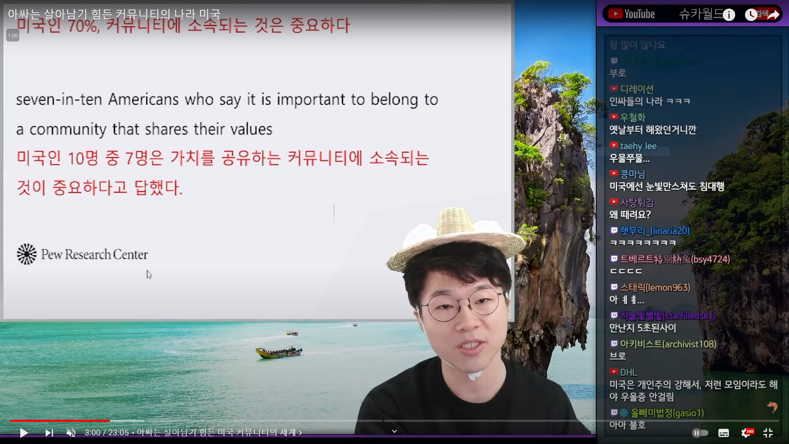
영상 촬영 방식 소개
교수님께서 소개해주신 유튜버 “슈카 월드” 와 비슷한 화면 구조로 제작
설명자 위치
설명할 영상
채팅창 위치
사진: 슈카월드 화면 구조

Slide 5
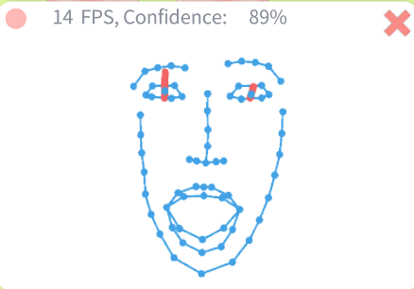
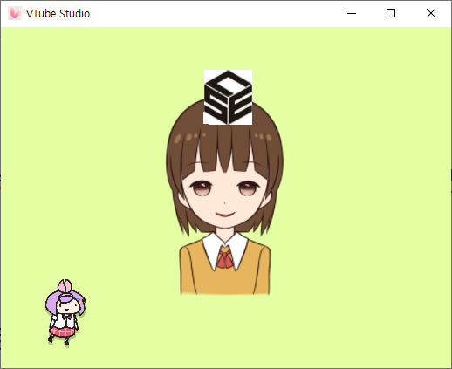
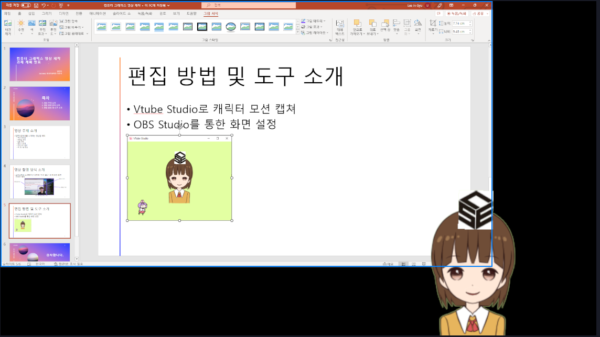
편집 방법 및 도구 소개
Vtube Studio로 캐릭터 모션 캡쳐
OBS Studio를 통한 화면 설정
사진: Vtube Studio
사진: OBS Studio

Slide 6




감사합니다.

